Slide 1
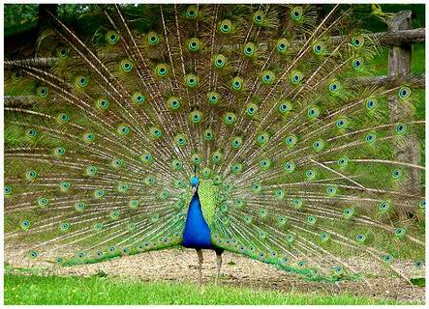
PAON-2
J.E Campagne
LAL 16/04/2012

Slide 2
étude/réalisation monture et pieds
ctrl-cmd at LAL
Et réflec./monture commerciaux
conception/réalisation
Électronique BAOradio (LAL/Irfu)
HI-Clust. Nançay
07
08
Nancay
09
10
Nancay
11
12
Pittsburg
Pittsburg
Pittsburg
4 paraboles ≥3m
4 montures Elev. + Alta
à Nançay
Etude/réalisation/Commande matériel
& infrastructure locale
12
2 paraboles 3m
2 montures Elev.
à Nançay
13
14
2012
  mesure du niveau de bruit, du bruit corrélé et du lobe d’antenne pour un réflecteur et son cornet.
2013
  exploitation, observation du Ciel sur une longue période ~1an (à la HI-Cluster)
  amélioration du firmware FFT de la carte DIGFFT, associée à
  une nouvelle version du corrélateur logiciel à base de GPU possible
  Test de nouveaux feed/LNA

Slide 3
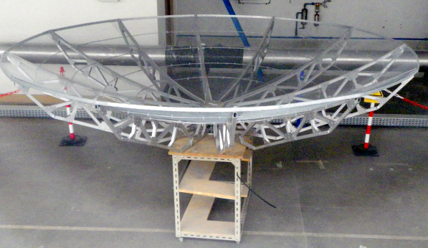
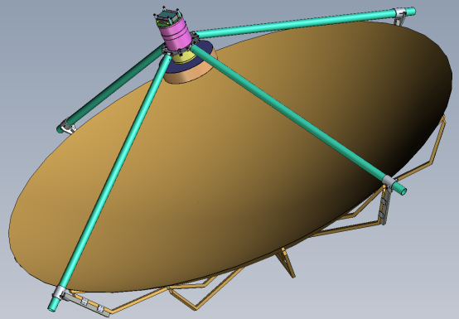
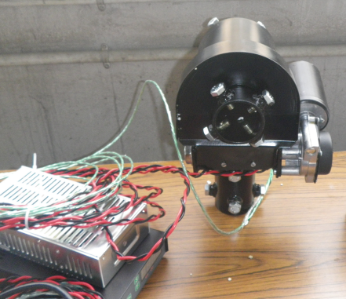
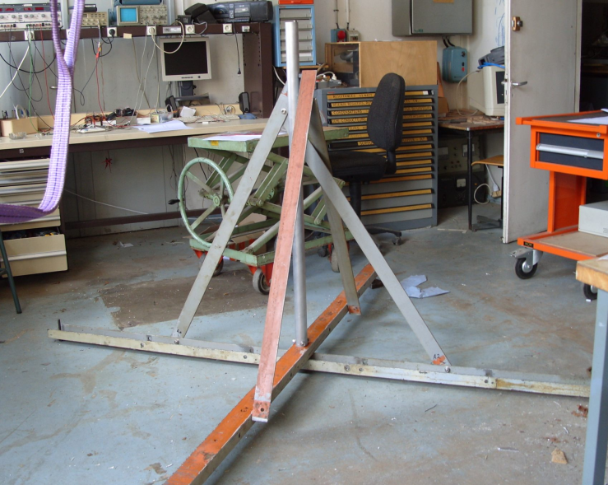
PAON-2
2 paraboles de 3m à base variables
Fixation feed
« version 0 »
Moteur Elevation
Cmd « raquette »
Feed: fin usinage
Electronique LNA
Cartes ADC: Ok
Mélangeurs/Filtres: Ok
DAQ: Ok
Installation Site
Pieds « vite fait » léger

Slide 4
Budget
On dispose de tous les modules électroniques pour équiper jusqu’à 16 réflecteurs munis de 2 polarisations. Donc:
Achat des réflecteurs + motorisation et commandes (LAL)
Fabrications des Feeds et interfaces (Obs. Paris/Meudon)
Infrastructure locale (Obs. Paris/Nançay)
LNA et électronique (IRFU)
PC « musclé » CPU, mémoire, échange de données pour effectuer les visibilités (LAL)
LAL (23 k€ + 4k€ missions), CS Obs. Paris (13 k€), Irfu/SPP (5k€)
Transport LAL->Nançay via camion-LAL (200€), transport HAMDesign->LAL via UPS (800€)

